Slide 1
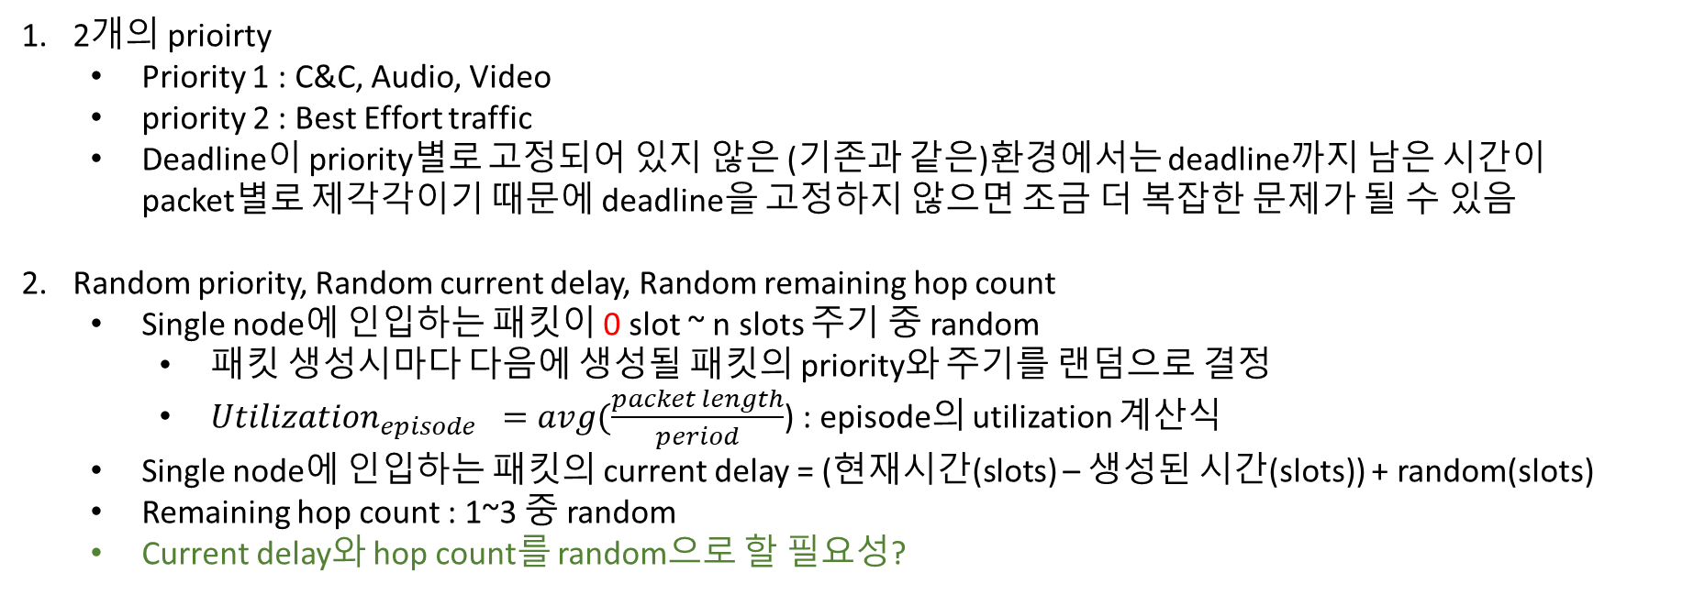
정리
packets are incoming with random priority, random current delay, random remaining hop count
packets have a fixed length, thus are served in a single slot time
Priority 1
Priority 2
0 slot부터 하면 queue length가 더 자주, 잘 증가하게 됩니다. 만약 이로 인해 queue length가 너무 증가한다면 원래대로 1 slot으로 수정하시면 됩니다.
2개의 prioirty
Priority 1 : C&C, Audio, Video
priority 2 : Best Effort traffic
Deadline이 priority별로 고정되어 있지 않은 (기존과 같은)환경에서는 deadline까지 남은 시간이 packet별로 제각각이기 때문에 deadline을 고정하지 않으면 조금 더 복잡한 문제가 될 수 있음
Random priority, Random current delay, Random remaining hop count
Single node에 인입하는 패킷이 0 slot ~ n slots 주기 중 random
패킷 생성시마다 다음에 생성될 패킷의 priority와 주기를 랜덤으로 결정
$Utilization_{episode} =avg(\frac{packet length}{period}$) : episode의 utilization 계산식
Single node에 인입하는 패킷의 current delay = (현재시간(slots) – 생성된 시간(slots)) + random(slots)
Remaining hop count : 1~3 중 random
Current delay와 hop count를 random으로 할 필요성?
period 혹은 주기가 어떻게 정의되나요?

Slide 2

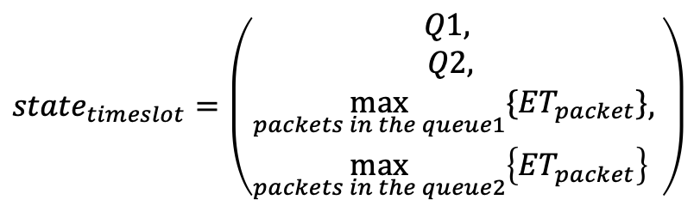
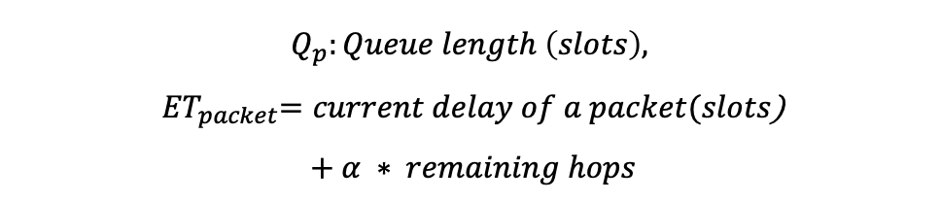
정리
내 의도는 ET가 estimated E2E delay입니다. 즉 전체 경로의 E2E delay를 현재 시점에서 현재 노드에서 최대한 예측하고 이를 최소화 하자는 거임. 따라서 주혁이 의견대로 hop count = expected delay in future nodes로 해도 좋고, 아니면 지혜 의견대로 알파가 1조다 큰 값으로 각 노드에서의 queuing delay까지 포함해도 좋을 듯 합니다.
$$Q_{p}:Queue length \left(slots\right),$$
$${ ET}_{packet}=current delay of a packet(slots\text{)}$$
$$+ α ∗ remaining hops$$
$$state_{timeslot}=\left(\begin{aligned}Q1, \\ Q2, \\ \max_{packets in the queue1}{\{{ET}_{packet}\}} \\ \max_{packets in the queue2}\left\{{ET}_{packet}\right\}\end{aligned}, \right)$$
Remaining hops를 더하는 것은 one hop = one slot 과 같게
취급될 여지가 있어 remaining hops에 alpha를 곱함
One hop = one slot이어도 문제는 없어 보입니다. One hop = one slot이면 안되는 이유가 있을까요?
current delay와 hop count를 random으로 한다면 head of queue대신 $\max\left(ET_{packet}\right)$ 를 state로 결정
$\max\left(ET_{packet}\right)$ 대신 $argmax\{ET_{packet}\}$로 대체하여 max인 패킷이 queue의 몇 번째에서 대기중인 지를 state로 할 수도 있음
혹은 $Q_{p}$대신 $argmax\{ET_{packet}\}$를 사용
좋은 의견입니다. 다만 argmax대신 current queue position을 직접 사용합시다. 예를 들어 HOQ packet의 position은 0입니다. 그러면 정확히는 ET가 current position을 포함해야 함. 즉 ET=위 식 + current queue position.
2, 3번의 경우, 기존 state를 대신하기 보다는 state size를 6으로 늘리는게 나아 보입니다.
$$Action_{timeslot}=\left[ a_{1}, a_{2} \right]$$
$$a_{p} ∈[ 0 , 1 ]$$

Slide 3
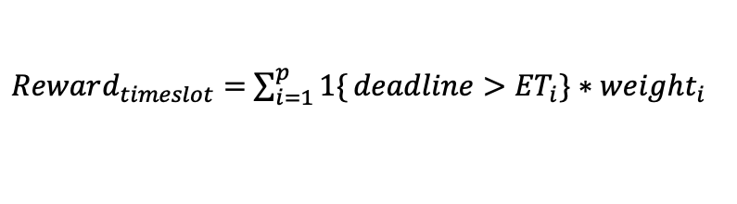
정리
좋은 생각입니다. packet들의 파라메터 (random한 current delay, remaining hops 등)과 utilization을 적절히 조절해서 스케줄링이 효과가 있는 범위를 잘 찾아야 할 듯.. 이를 결정해 보고 PPT update해서 다시 보내주기 바래요. Priority 1을 다 보내는게 꼭 좋지만은 않은 상황을 만들어야 할 듯
Reward 설계 시 주의할 점
무조건 1로 설정하는 방식(FIFO)이 optimal한 reward가 될 가능성에 주의
우선순위 기반 FIFO 방식이 역효과가 발생하는 시나리오
priority1의 utilization이 높을 때 , priority2가 deadline안에 전송되지 못함
Priority2의 utilization이 높을 때, priority 1을 전송하느라 priority2를 deadline안에 전송하지 못함
Reward 설계 방향
- Priority1또는 priority2가 high utilization인 상황에서 gate를 어떤 빈도로 open해 주어야 priority 1은 전부, priority2는 FIFO보다 많이 packet의 deadline을 지킬 수 있는 지를 학습 할 수 있도록 설계해야 함
$Reward_{timeslot}=$ $\sum_{i=1}^{p}{1\{}deadline>{ET}_{i}\}∗weight_{i}$
생각한 방안
Single node dqn agent와 동시에 FIFO simulation을 진행, FIFO의 결과보다 더 많이 누적된 packet을 전송했을 때 위의 reward function에 추가 reward(+$β$)를 준다
Beta는 action 1개로 결정되는 reward가 아니라 episode 전체에 걸쳐 결정되는 reward이기에 기존 방식으로는 reward를 반영하기 어려울 거라 생각됩니다. Beta 없이 진행해 보시는 게 좋을 것 같습니다.
Priority 1
Priority 1
Priority 2
Priority 2
Accumulated packets
Priority 1 : 38개 전송
Priority 2 : 99개 전송
Accumulated packets
Priority 1 : 40개 전송
Priority 2 : 50개 전송
DQN
FIFO(gate 1 고정)

Slide 4
Multi agent로 확장 (single agent구현 이후)
Single node에서 train 후 네트워크 구조를 확장해 재학습
Single node에서 train된 Neural network 모델을 multi agent에 적용(pre-trained model을 이용해 확장)

